Slide 1

Filsafat Ilmu dan Berpikir Filsafat
Zulkarnain Lubis

Slide 2

Pemikiran filsafat bermula dari munculnya kesadaran manusia akan potensi akal budinya
Phylosophy berasal dari kata Yunani, yaitu philo (suka, cinta) dan shopia (kebijaksanaan)
Filsafat berarti cinta kepada (pengetahuan) dan kebijaksanaan
Bahasa Inggris: love is wisdom, Bahasa Arab: muhibb al-hikmah
Notes:
Tip:
When using complex image as full-bleed background add a transparency (70%-90%) fill layer to give contrast to text.

Slide 3

Pemikiran filsafat muncul sebagai reaksi keras terhadap kungkungan mitologi, dimana manusi dibelenggu oleh kepercayaan bahwa kehidupan alam dikuasai oleh makhluk gaib yang dimunculkan oleh mitos.
Kesadaran mistis dekat dengan animisme, yaitu kepercayaan akan adanya jiwa-jiwa, roh-roh yang mendiami, menghidupi alam

Slide 4

Ciri-ciri Pemikiran Filsafat
Deskriptif
Kritis dan analisis
Evaluatif dan normatif
Spekulatif
Sistematis
Mendalam
Mendasar
Menyeluruh

Slide 5

Ciri-ciri berpikir filsafat adalah:
Menyeluruh atau komprehensif
Mendalam
Rasional
Sistematis.
Akan menuntun orang agar bisa melakukan bisnis secara baik dan benar
Baik adalah hal yang berkaitan dengan bagaimana tujuan-tujuan dari apa yang ia lakukan dapat dicapai.
Benar adalah bagaimana dalam mencapai tujuan-tujuan

Slide 6
Menyeluruh, seorang pembisnis harus mempertimbangkan berbagai aspek bisnis yang akan ia geluti, seperti kalkulasi untung-rugi, kekuatan-kelemahan dirinya, peluang dan tantangan yang ada
Mendalam, cara berpikir yang mau memahami sesuatu secara detail atau serinci mungkin
Rasional, cara berpikir yang masuk akal, kegiatan bisnis haruslah hal-hal yang dapat menjawab persoalan-persoalan hidup
Sistematis, cara berpikir yang runtut, bertahap, di mana seorang pembisnis harus memikirkan secara bertahap supaya bisnisnya berjalan dengan baik

Slide 7

Karakteristik berpikir Filsafat
Berpikir Radikal
Mencari Asas
Memburu Kebenaran
Mencari Kejelasan
Berpikir Rasional

Slide 8

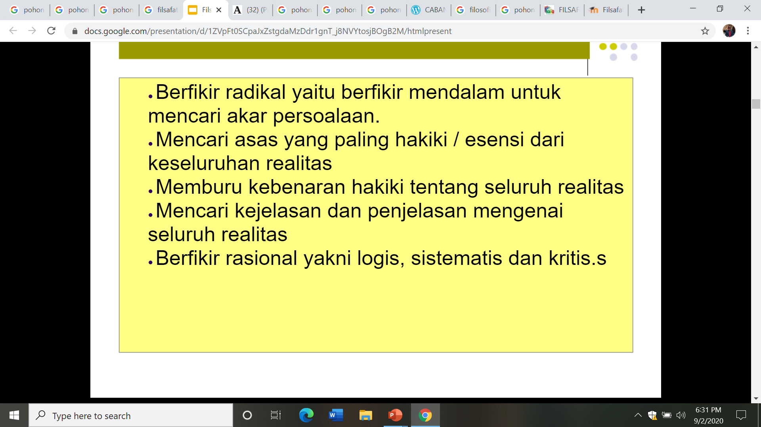

Slide 9

Ada tiga bagian dari filsafat yang berhubungan dengan pola pikir dan mempengaruhi perilaku manusia di kehidupan nyata. Ketiganya adalah logika, etika, dan estetika yang harus diseimbangkan satu sama lain.
Logika menghasilkan ilmu pengetahuan yaitu menyangkut cara berpikir manusia mengenai benar dan salah; menggunakan logika berarti menggunakan akal sehingga bisa memutuskan sesuatu itu benar atau salah
Etika melahirkan norma menyangkut baik dan buruk; mengedepankan rasa untuk melihat baik atau buruknya bukan benar salahnya
Estetika melahirkan keindahan terkait dengan indah dan jelek; ilmu yang membahas tentang keindahan ataupun selera dan rasa, termasuk seni.

Slide 10

Hubungan Filsafat dengan Ilmu Pengetahuan
Filsafatlah yang memenangkan tempat berpijak bagi kegiatan keilmuan, ilmulah yang membelah gunung dan merambah hutan, menyempurnakan kemenangan menjadi pengetahuan yang dapat diandalkan
Notes:
To use this title animation slide with a new image simply 1) move the top semi-transparent shape to the side, 2) delete placeholder image,
3) click on the picture icon to add a new picture, 4) Move semi-transparent shape back to original position, 5) Update text on slide.

Slide 11
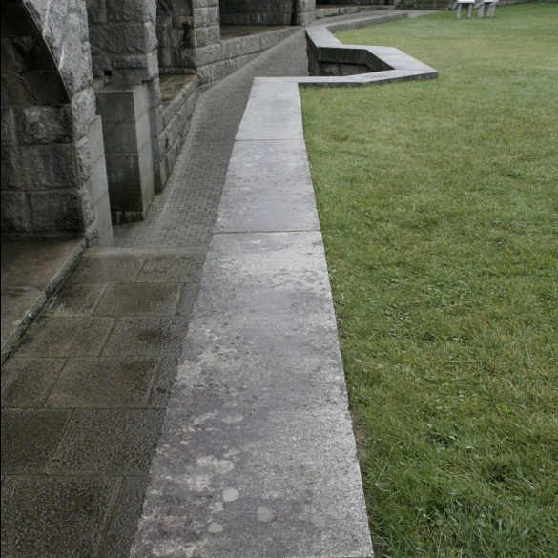
Tentang Ilmu Pengetahuan
T

Slide 12
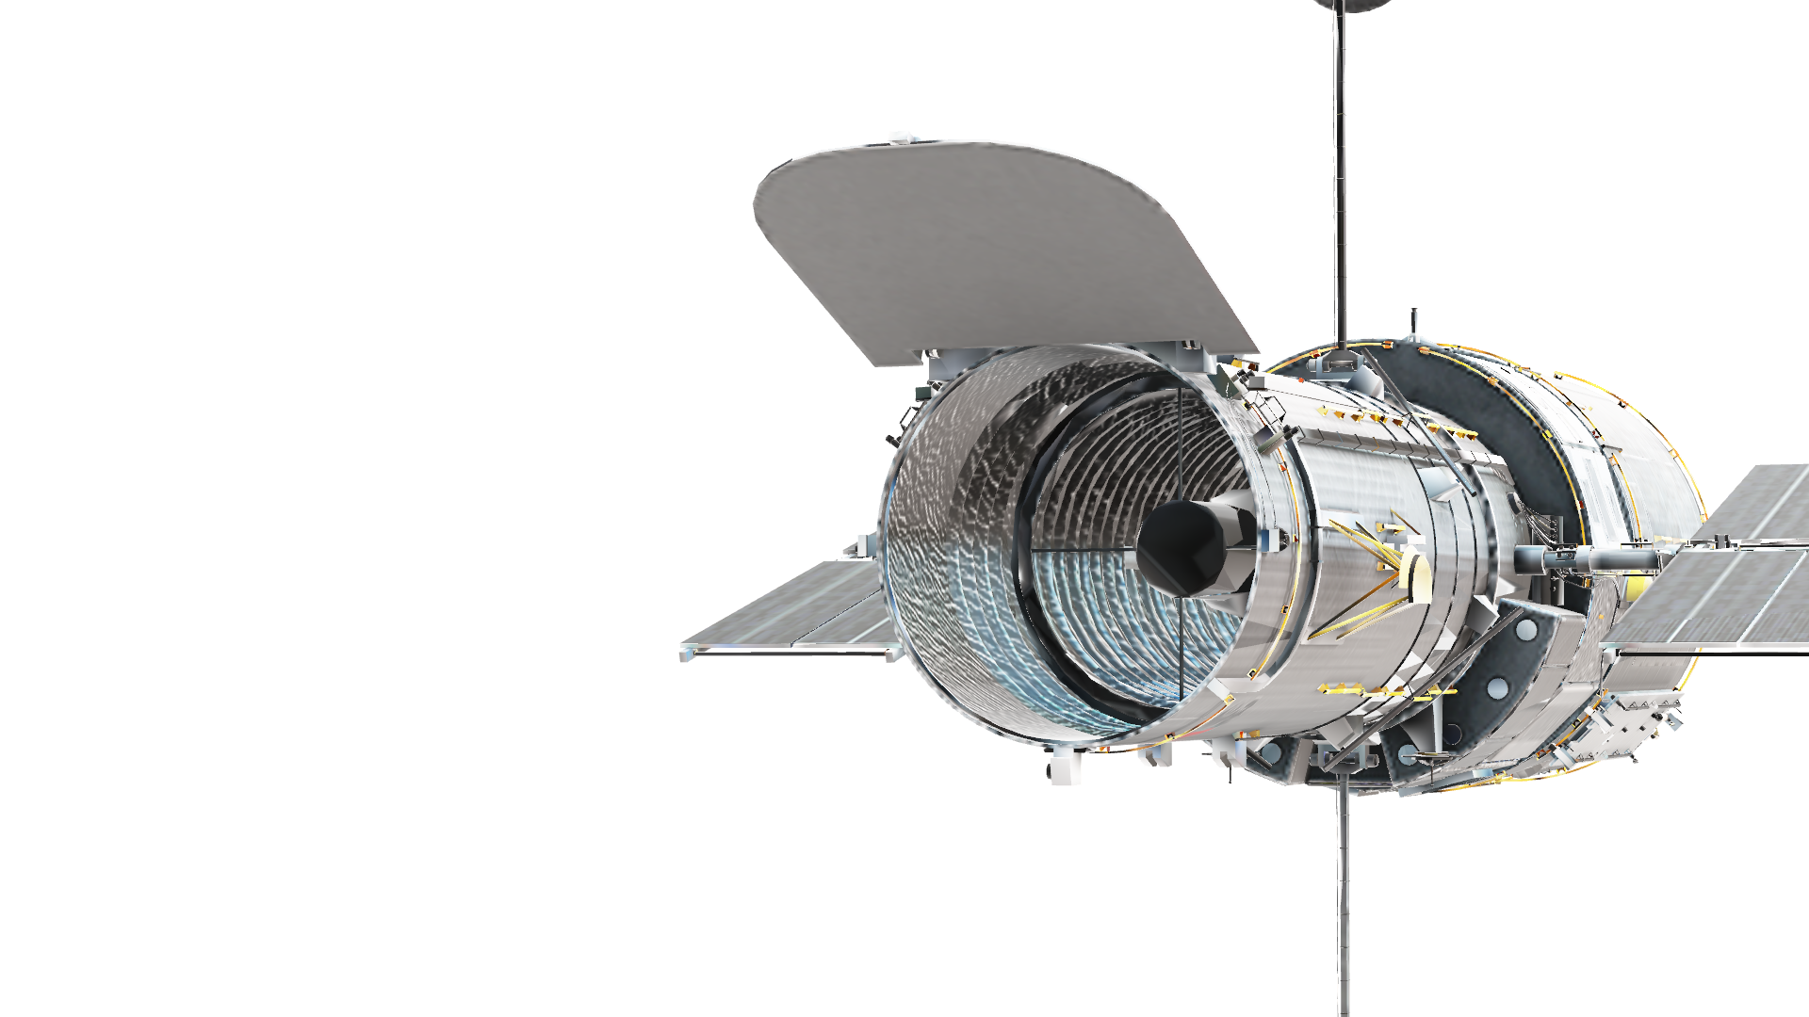
Pengetahuan vs Ilmu Pengetahuan
Pengetahuan (knowledge) diperoleh dari hasrat ingin tahu, semakin kuat hasrat ingin tahu manusia akan semakin banyak pengetahuannya
Pengetahuan diperoleh dari pengalaman manusia terhadap diri dan lingkungannya dengan cara melalui fenomena (gejala) yang teramati oleh panca indera
Ilmu Pengetahuan (sains); pengetahuan yang diperoleh melalui pendekataan ilmiah, yaitu penyelidikan yang sistematis, terkontrol, dan bersifat empiris atau suatu relasi fenomena alam

Slide 13
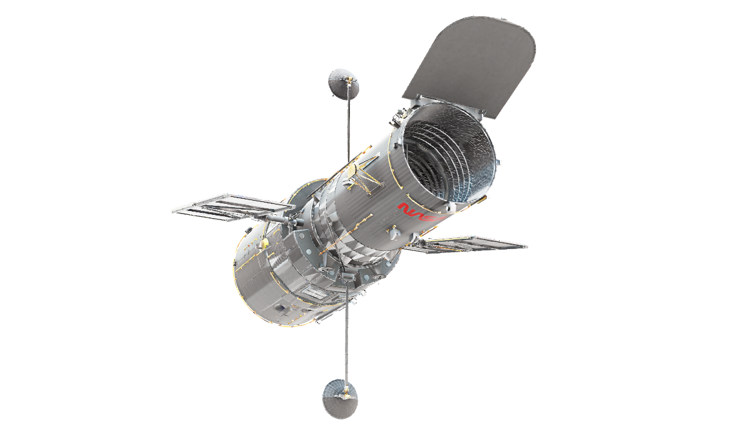
Slide 1
Pengetahuan alamiah (pengetahuan) dan pengetahuan ilmiah (ilmu pengetahuan) bersumber pada rasa ingin tahu yang merupakan ciri khas manusia
Tuhan Maha Mengetahui, Manusia Ingin Tahu
Ilmu Pengetahuan adalah pengetahuan yang sistematis dan berasal dari observasi, kajian, dan percobaan-percobaan yang dilakukan untuk menentukan sifat-sifat dasar atau prinsip yang dikaji
Kumpulan pengetahuan yang diperoleh manusia dari berbagai sumber dengan menggunakan metode ilmiah

Slide 14

Mengenai batasan kewajiban seseorang untuk memahami ilmu pengetahuan, dikelompokkan kepada dua kelompok:
Ilmu untuk kehidupan
Ilmu untuk penghidupan

Slide 15

Ilmu untuk kehidupan adalah ilmu yang wajib dipelajari oleh setiap manusia sebagai pegangan untuk menjalani hidup agar dapat meniti hidup baik secara lahiriyah maupun batiniah, baik secara fisik maupun secara psikis, baik yang menyangkut aspek keduniawian maupun aspek religious
Ilmu untuk penghidupan adalah tingkatan ilmu pengetahuan tertentu di atas ilmu untuk kehidupan yang tidak wajib ditekuni oleh setiap manusia, tetapi wajib ditekuni oleh sebagian anggota masyarakat untuk menguasai, mendalami, mengembangkan, mengajarkan, dan menerapkannya untuk kemaslahatan (tentu termasuk untuk menjaga keseimbangan) seluruh isi alam ini

Slide 16
Ilmu juga dikategorikan atas
ilmu aqliah
ilmu naqliah
Ilmu naqliah adalah bekal ilmu pengetahuan yang diturunkan oleh Sang Maha Pencipta kepada manusia sebagai wahyu agar sepanjang hidupnya selalu berada pada jalan yang benar
Ilmu yang diturunkan berupa wahyu dan mutlak kebenarannya
Dapat dijadikan bahan perdebatan oleh karena nilai kebenaran pengetahuan yang diterima atas dasar akal yang tidak mutlak
Ilmu aqliah adalah ilmu yang diajarkan Allah lewat akal manusia sebagai bekal agar dapat mengelola bumi dengan sebaik-baiknya selaku pewarisnya

Slide 17
Setiap manusia wajib mempelajari, mengetahui, dan melaksanakan
Ilmu naqliah yaitu ilmu syariah, agar dia dapat mengerjakan perbuatan yang wajib dilaksanakannya sebagai hamba Allah, serta dapat terhindar dari perbuatan-perbuatan sesat yang dilarang-Nya
Ilmu aqliyah yaitu ilmu-ilmu dasar seperti matematika, ilmu alamiah, dan ilmu sosial yang akan membantu menuntunnya dalam menjalani kehidupan.
Ilmu untuk Kehidupan
Fardhu ‘Ain

Slide 18
Bagi orang-orang yang mempunyai kelebihan kemampuan berfikir dan berkreasi, diwajibkan mengembangkan ajaran agama ataupun ilmu matematika, ilmu alamiah, dan ilmu sosial, sehingga mereka mampu menghasilkan teknologi yang akan mensejahterakan ummat manusia, tetapi tetap memperhatikan keharmonisan hubungan antar manusia dengan Sang Pencipta, antar manusia, dan antara manusia dengan makhluk lainnya.
Ilmu untuk Penghidupan
Fardhu ‘Kifayah

Slide 19
Pengetahuan juga berdasarkan tingkat kebenarannya dibedakan atas:
Ilmu yaqin; Pengetahuan berdasarkan nalar
Ainul yaqin; Pengetahuan berdasarkan pengamatan
Haqqul yaqin; lmu pengetahuan yang merupakan kebenaran mutlak yang hanya berdasarkan kepada Tuhan Yang Maha Mengetahui
Pengetahuan yang telah kita yakini kebenarannya berdasarkan nalar (ilmul yaqin) akan kita tolak kebenarannya segera kita mengamati hal yang bertentangan dengan nalar kita
Penolakan kebenaran ini akan menimbulkan pengetahuan lain yang baru
Kebenaran imu pengetahuan adalah kebenaran relatif yang hanya benar sebelum ditemukan bahwa ianya salah, sehingga kebenaran itu gugur dan telah ditemukannya kebenaran baru

Slide 20
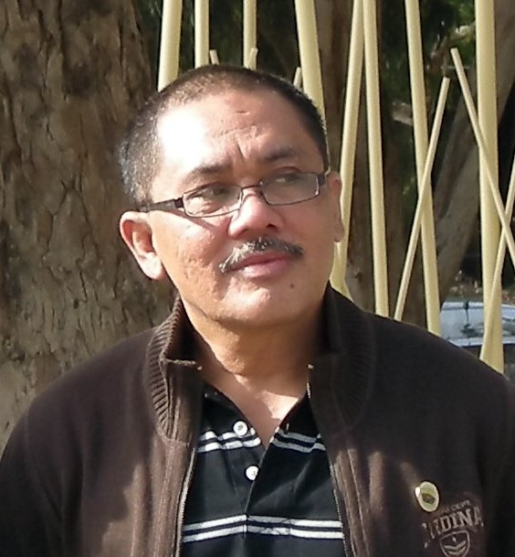
Sekian dan Terima Kasih,
Semoga Bermanfaat

